Slide 1
Hệ điều hành
Chương 6: Cấu trúc lưu trữ đĩa

Slide 2
Tổng quan
Cấu trúc đĩa
Điều phối đĩa
Quản lý đĩa
SWAP

Slide 3
Cấu trúc đĩa
Đĩa có ba ưu điểm chính hơn sử dụng bộ nhớ chính để lưu trữ :
  Dung lượng lưu trữ lớn hơn rất nhiều.
  Giá trên một bit rẻ hơn.
  Thông tin không bị mất đi khi không còn cung cấp điện.

Slide 4
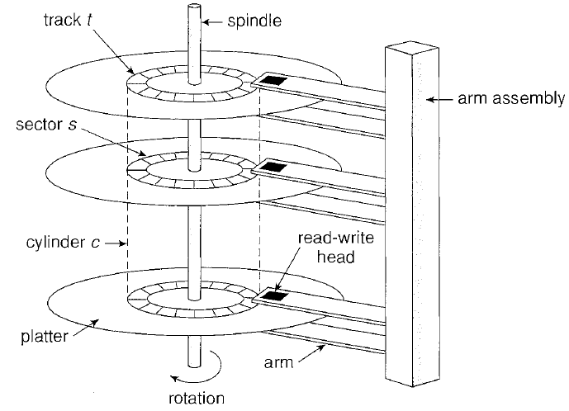
Cấu trúc đĩa

Slide 5
Điều phối đĩa
Tốc độ đĩa bao gồm ba phần.
  seek time : di chuyển đầu đọc đến track hay cylinder thích hợp
  latency time : chờ cho đến khi khối cần thiết đến dưới đầu đọc
  transfer time : vận chuyển dữ liệu giữa đĩa và bộ nhớ
seek time và latency time là mất nhiều thời gian nhất

Slide 6
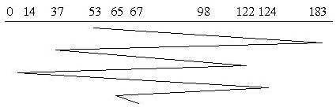
Thuật toán FCFS
Ví dụ : cần phải đọc các khối tạI các cylinder theo thứ tự như sau :
  98, 183, 37, 122, 14, 124, 65, và 67
Giả sử hiện tại đầu đọc đang ở vị trí 53.

Slide 7
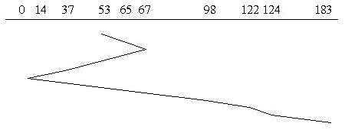
Thuật toán SSTF
Thuật toán này sẽ di chuyển đầu đọc đến các khối cần thiết theo vị trí lần lượt gần với vị trí hiện hành của đầu đọc nhất.
Ví dụ : cần đọc các khối tạI các cylinder như sau : 98, 183, 37, 122, 14, 124, 65, và 67. Giả sử hiện tại đầu đọc đang ở vị trí 53.

Slide 8
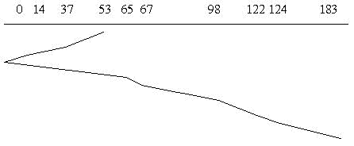
Thuật toán SCAN
Theo thuật toán này, đầu đọc sẽ di chuyển về một phía của đĩa và từ đó di chuyển qua phía kia.
Ví dụ : cần đọc các khối tạI các cylinder như sau : 98, 183, 37, 122, 14, 124, 65, và 67. Giả sử hiện tại đầu đọc đang ở vị trí 53.

Slide 9
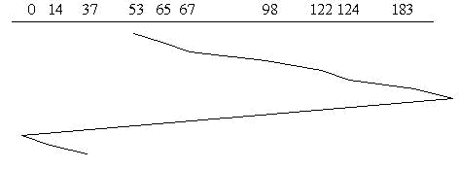
Thuật toán CSCAN
Thuật toán này tương tự như thuật toán SCAN, chỉ khác là khi nó di chuyển đến một đầu nào đó của đĩa, nó sẽ lập tức trở về đầu bắt đầu của đĩa.
Ví dụ : cần đọc các khối tạI các cylinder như sau : 98, 183, 37, 122, 14, 124, 65, và 67. Giả sử hiện tại đầu đọc đang ở vị trí 53.

Slide 10
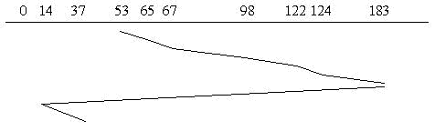
Thuật toán LOOK
Thông thường thì đầu đọc chỉ chuyển đến cylinder xa nhất ở mỗi hướng chứ không đến cuối. Do đó SCAN và C-SCAN được chỉnh theo thực tế và gọi là lập lịch LOOK.
Ví dụ : cần đọc các khối tạI các cylinder như sau : 98, 183, 37, 122, 14, 124, 65, và 67. Giả sử hiện tại đầu đọc đang ở vị trí 53.

Slide 11
Định dạng đĩa
Một đĩa từ tính mới chỉ là một phiến trắng
Trước khi một đĩa có thể lưu trữ dữ liệu, nó phải được chia thành các sector để bộ điều khiển đĩa có thể đọc và viết.
Định dạng cấp thấp điền vào đĩa với một cấu trúc dữ liệu đặc biệt cho từng sector.
Cấu trúc dữ liệu cho một sector thường bao gồm một tiêu đề, một vùng dữ liệu (thường là 512 byte), và mã kết thúc.

Slide 12
Định dạng đĩa
Các tiêu đề và mã kết thúc chứa thông tin được sử dụng bởi bộ điều khiển đĩa, chẳng hạn như số hiệu của sector và một mã sửa lỗi (ECC).
Khi bộ điều khiển viết dữ liệu vào một sector trong quá trình I / 0 bình thường, ECC được cập nhật với một giá trị tính từ tất cả các byte trong khu vực dữ liệu.
Khi dữ liệu khu vực được đọc, ECC được tính toán lại và so sánh với giá trị được lưu trữ.

Slide 13
Định dạng đĩa
Trước khi có thể sử dụng một đĩa để chứa các tập tin, hệ điều hành vẫn cần phải ghi lại các cấu trúc dữ liệu riêng của mình trên đĩa.
Bước đầu tiên là phân vùng đĩa thành một hoặc nhiều nhóm các cylinder. Hệ điều hành coi mỗi phân vùng như thể là một đĩa riêng biệt.
Tiếp theo, hệ điều hành lưu trữ các cấu trúc dữ liệu ban đầu về hệ thống file vào đĩa. Các cấu trúc dữ liệu này có thể bao gồm bản đồ không gian còn dư và không gian đã phân bổ (một FAT hoặc inodes) và một thư mục trống ban đầu.

Slide 14
Khối khởi động
Hầu hết các hệ thống lưu trữ một chương trình bootstrap nhỏ trong ROM khởi động, chương trình này có nhiệm vụ là lấy một chương trình bootstrap đầy đủ từ đĩa.
Chương trình tải và khởi động hệ điều hành đầy đủ được lưu trữ trong các khối khởi động tại một vị trí cố định trên đĩa. Một đĩa có một phân vùng khởi động được gọi là một đĩa khởi động hoặc ổ đĩa hệ thống.

Slide 15
Khối khởi động
Windows 2000
  Hệ thống Windows 2000 đặt mã khởi động của nó trong sector đầu tiên trên đĩa cứng (gọi là Master Boot Record hoặc MBR)
  Ngoài việc chứa mã khởi động, MBR
  có chứa một bảng danh sách các phân vùng cho đĩa cứng và có một cờ cho biết phân vùng hệ thống khởi động
  Một khi hệ thống xác định được phân vùng khởi động, nó đọc sector đầu tiên từ phân vùng (được gọi là sector khởi động) và tiếp tục với phần còn lại của quá trình khởi động, trong đó bao gồm tải các hệ thống con khác nhau và hệ thống dịch vụ.

Slide 16
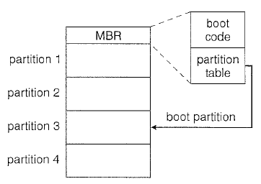
Khối khởi động

Slide 17
Khối hỏng
Bởi vì đĩa có bộ phận chuyển động với dung sai nhỏ (nhớ lại rằng các đầu đĩa bay ngay trên bề mặt đĩa), chúng rất dễ bị lỗi.
Trên các ổ đĩa đơn giản, chẳng hạn như một số đĩa với bộ điều khiển IDE, khối xấu xử lý bằng tay – format, chkdsk.
Một số bộ điều khiển có thể hướng dẫn để thay thế một khối xấu bằng cách trượt qua sector.

Slide 18
Không gian swap
Không gian swap được sử dụng theo nhiều cách khác nhau tùy thuộc vào hệ điều hành sử dụng các thuật toán quản lý bộ nhớ khác nhau.
Hệ thống sẽ an toàn hơn nếu không gian swap lớn
Trong Linux vừa qua đã đề nghị thiết lập không gian swap gấp đôi dung lượng của bộ nhớ vật lý

Slide 19
Định vị không gian swap
Một không gian swap có thể cư trú tại một file trong hệ thống tập tin bình thường
Cách tiếp cận này, mặc dù dễ dàng nhưng thực hiện không hiệu quả.
  Duyệt cấu trúc thư mục và cấu trúc dữ liệu phân bổ đĩa cần có thời gian và cần phải truy cập đĩa nhiều thêm.
  Ngoài ra hiện tượng phân mảnh có thể làm tăng thời gian trao đổi do phải tìm nhiều trong quá trình đọc hoặc viết hình ảnh của một tiến trình.

Slide 20
Định vị không gian swap
Không gian swap có thể được tạo ra trong một phân vùng riêng biệt.
Không hệ thống tập tin hoặc cấu trúc thư mục được đặt trong không gian này. Thay vào đó,
một bộ quản lý không gian swap riêng biệt được sử dụng để phân bổ và giải phóng các khối từ các phân vùng thô.
Chương trình quản lý này sử dụng các thuật toán tối ưu hóa cho tốc độ chứ không phải là để lưu trữ hiệu quả

